Slide 1

PROPUESTA ENERGIA SOLAR
“SINAI”

Slide 2
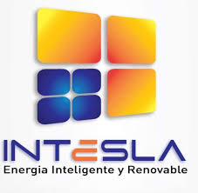

El Problema
Las altas tarifas de energía, sigue en aumento el precio
Alto consumo de energía en el proyecto SINAI
La afectación del medio ambiente por el uso de energías convencionales
Las soluciones fotovoltaicas con los beneficios de la ley 1715 son accesibles como solución financiera y ambiental viable

Slide 3
El Objetivo
Reducir la facturación por concepto de consumo de energía eléctrica en el proyecto SINAI

Slide 4
La Solución
Identificado el problema por parte de INTESLA, se buscan las posibles soluciones
INTESLA SAS cuenta con la experiencia específica necesaria para plantear una solución objetiva para el problema planteado
Proponer la realización del proyecto en diferentes etapas y tiempos
Modelo de Negocio

Slide 5
Etapas del proyecto
Análisis real, levantamiento de información y requerimientos generales
Presentación de proyecto individual, granja eléctrica, alumbrado publico, energía 7X24 para la clínica, seguridad electrónica 7X24
Propuesta económica, equipos importados (Canadá, EE.UU, Europa) y materiales certificados (RETIE)
Presentación de cronograma, teniendo en cuenta las etapas: 1. Documentación legal y permisos, 2. Evaluación de proveedores y tiempos de entrega, 3. Alistamiento del terreno, 4. Ejecución del proyecto, 5. Pruebas preliminares, 6. Puesta en marcha

Slide 6
Caso Práctico
Consumo Actual: 39.174,93 KWH/MES
La factura por su consumo es de $24.170.928,73
El Sistema autogenerará 12.383 KWH/MES
El ahorro en Facturación es de: $7.649.968,31/Mes
El ahorro Anual por Energía es de $91.799.619,7
Los Incentivos de la Ley 1715 suman: $57.682.414,44 anuales
Los costos de Monitoreo, Operación y Mantenimiento de los equipos instalados asciende a $18.500.000
El costo anual de Recambio de equipos es de $2.256.587,20
Con el plan de mantenimiento y la actualización de equipos a los 15 años, se garantiza la vida útil del sistema a 30 años

Slide 7

Escenario Financiero

Slide 8
Beneficios Generales
Reducción hasta de un 80% mensual de la Facturación de Energía
Autogeneración de 2 MWh mes a partir de energías limpias
Valorización de la empresa por RSE, convirtiéndose en empresa líder en el sector a nivel nacional en Uso Racional y Eficiente de Energía
Reducción de xxx Tn anuales de CO₂

Slide 9
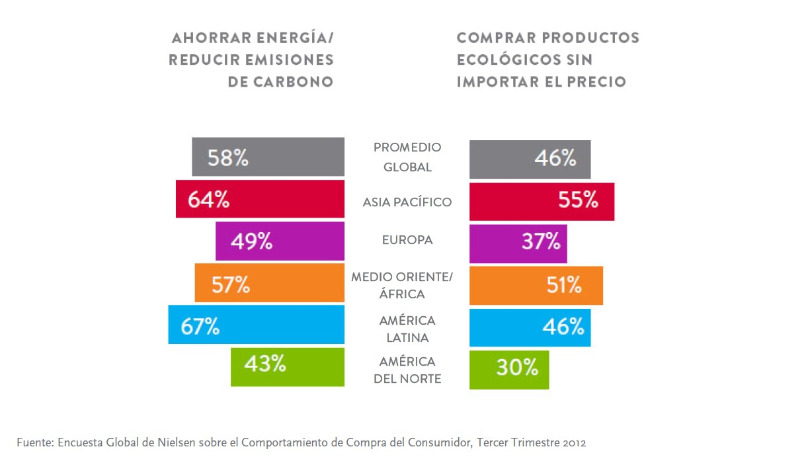

BENEFICIOS COMERCIALES

Slide 10
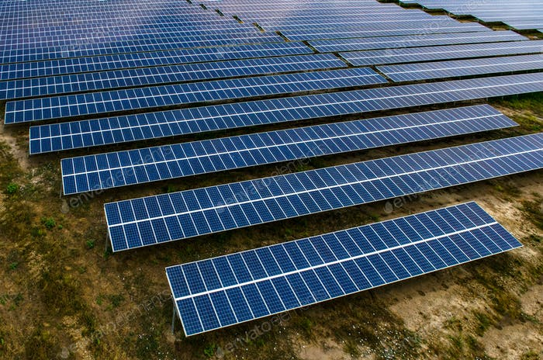

Slide 11
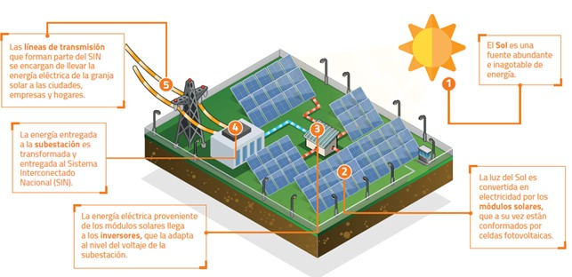

Slide 12

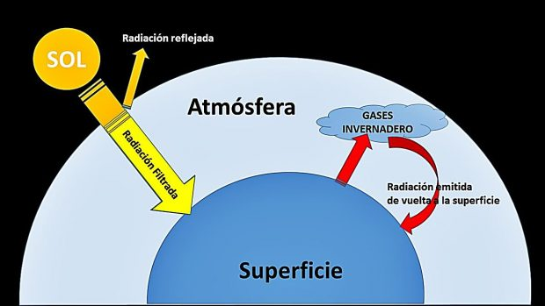
EFECTO INVERNADERO, UN ASUNTO DE TODOS

Slide 13
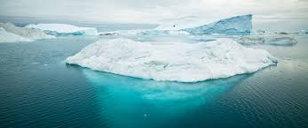
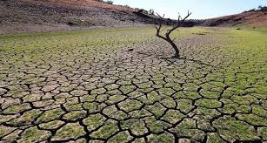

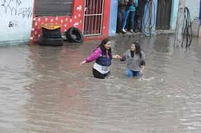
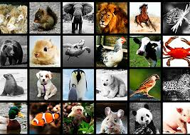
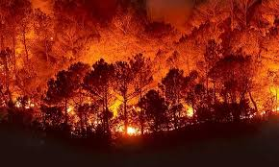
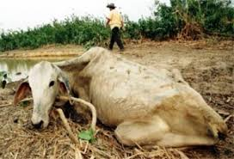
CONSECUENCIAS DEL CALENTAMIENTO GLOBAL

